Slide 1
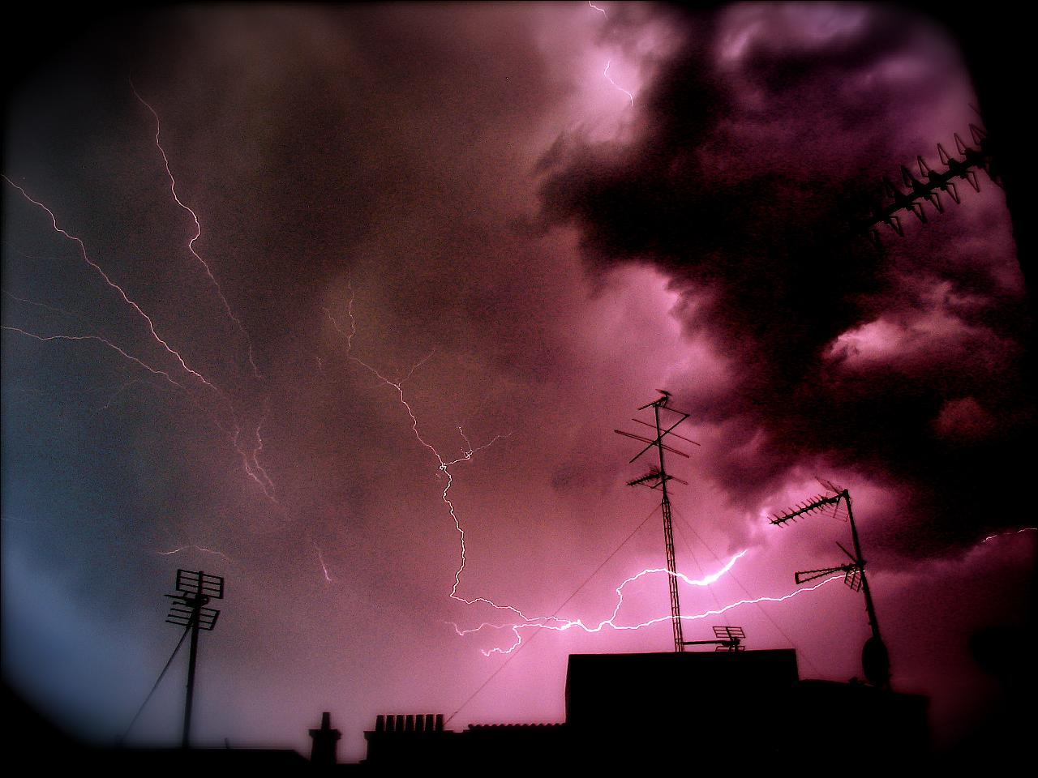
_{AS}
FUNDAMENTOS FÍSICOS de la INFORMÁTICA
TEMA 1. ELECTROSTÁTICA parte 1
_{GRUPO F}
Prof. A. SALANDIN, UNIVERSITAT POLITÉCNICA DE VALENCIA

Slide 2

_{AS}
CARGA ELÉCTRICA
Bola de plástico frotada con piel
APUNTES de PAGINA 1 a 8 del Tema 1
Bola de vidrio frotada con seda
-
-
-
-
-
-
-
+
Barra de plástico frotada con piel
-
+
La materia está formada por átomos, y éstos por un núcleo (protones y neutrones) rodeado de electrones.
+
+
-
-
q(+) = q(-)
Ámbar=ελεκτρον
V1.1 carga eléctrica
-
-
+
Ión -
+
Ión +
+
+
+
+
-
-
-
-
La carga eléctrica, al igual que la masa es una propiedad fundamental de la materia.
La unidad elemental de carga es la del electrón:
e = 1.6 x 10⁻¹⁹ C
Cuantización
Conservación
La unidad en el S.I de la carga es el Culombio
PROPIEDADES
1C = 1A · 1s
[Q] =I T

Slide 3
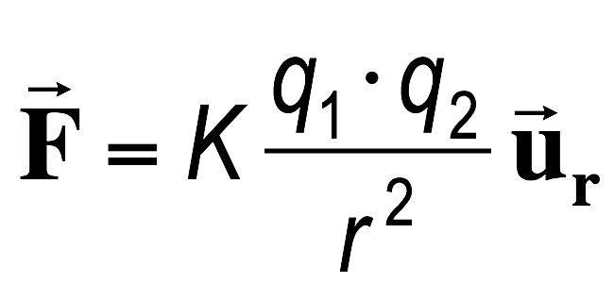
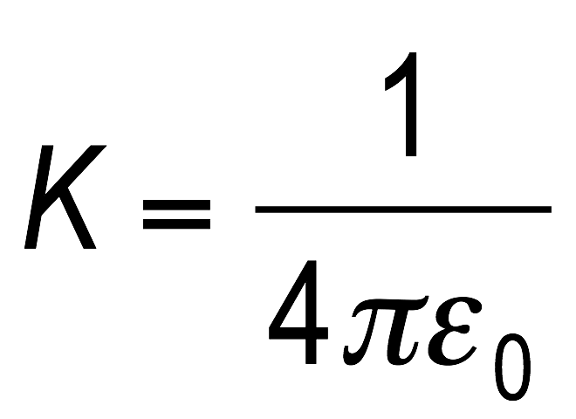
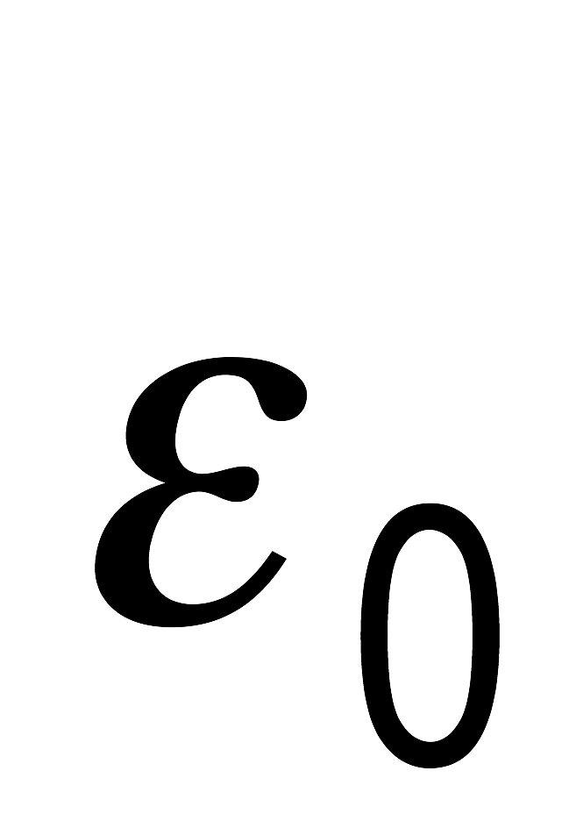
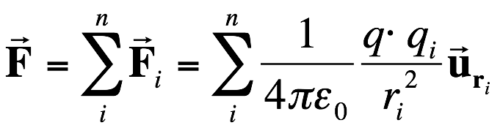
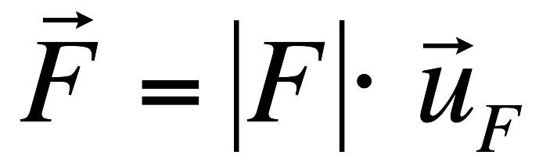
_{AS}
LEY DE COULOMB
Dos cargas eléctricas puntuales q1 y q2, en reposo, separadas una distancia r en el vacío, ejercen entre sí una fuerza cuyo módulo es proporcional al producto de las cargas e inversamente proporcional al cuadrado de la distancia que las separa, cuya dirección es la de la recta que las une y es repulsiva si son del mismo signo y atractiva si son de signo contrario
F_{2,1}
 
F_{1,2}
r
q₂
q₁
+
+
 
F_{1,2}
F_{2,1}
q₂
r
q₁
-
-
fuerza sobre q1, debido a q2
K = 9·10⁹ N.m²/C²
Constante de Coulomb
= 8.85·10⁻¹² C²/N·m²
Constante dieléctrica del vacío
PRINCIPIO de SUPERPOSICIÓN
q₃
r₃
F₂
r₁
F₁
q₁
q
_{V1.2 coulomb}
r₂
F
q₂
F₃

Slide 4
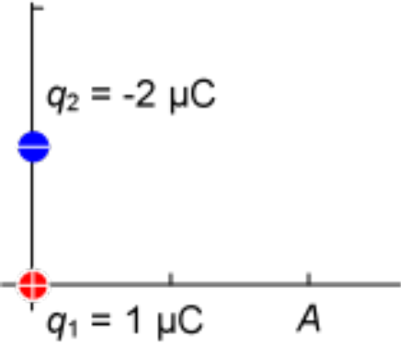







_{AS}
EJEMPLO 1
Dadas las cargas puntuales de la figura, calcula:
a) la fuerza F_{1,2} (fuerza sobre q₁ debida a q₂)
b) la fuerza que actuaría sobre una carga puntual negativa de -3 nC en A
Coordenadas: A(2;0), posición de q1 es B (0;0)
Posición de q2 es C(0;1)
DONDE primer índice
QUIÉN
2º índice
F₃₂
F₁₂
F₃₁
q3= -3 nC
ANTES DE EMPEZAR PONER TODO EN EL SI
Razonamos la dirección de las fuerzas F, las DIBUJAMOS y consideramos indirectamente el signo de las cargas
F₁₂ es ATRACTIVA, vertical y hacia arriba
F₃₁ es ATRACTIVA, horizontal y hacia la izquierda
F₃₂ es REPULSIVA, INCLINADA hacia el punto A. Necesito trabajar con el vector unitario en la dirección 32
V1.3 problema fuerza electrica

Slide 5
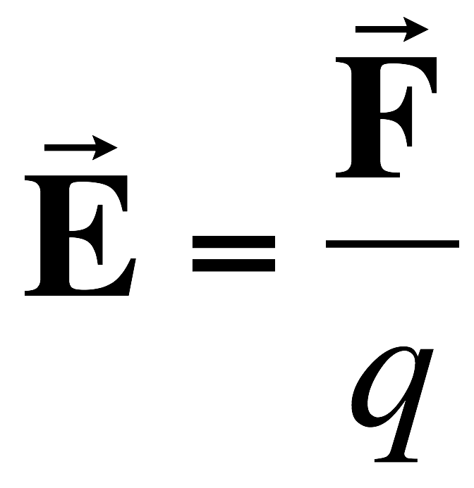
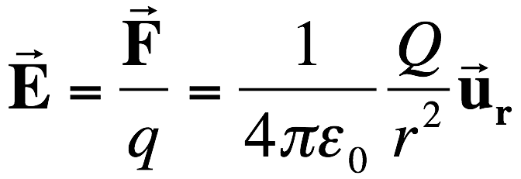
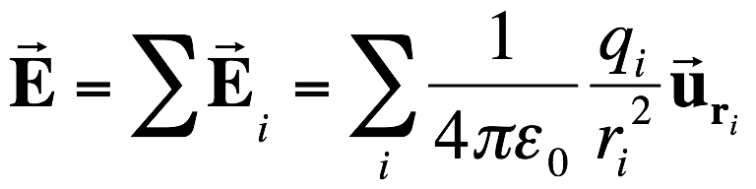
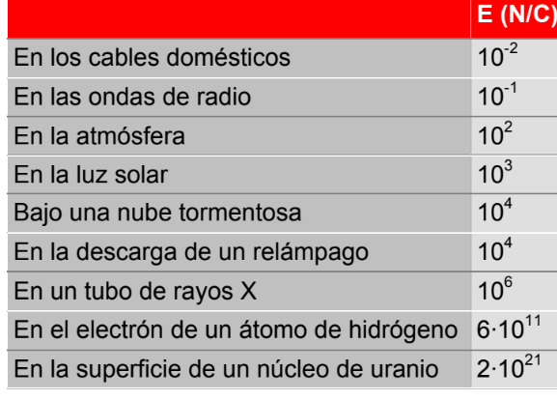
_{AS}
CAMPO ELECTRICO
CAMPOS ELÉCTRICOS en la NATURALEZA
[E]= MLT⁻³I⁻¹
Unidades en el SI : N/C ó V/m
Vector campo eléctrico en un punto del espacio: fuerza eléctrica que actúa sobre una carga de prueba positiva colocada en ese punto dividida por la magnitud de la carga de prueba
Campo creado por una carga puntual
Q
r
P
E
u_{r}
q₃
Campo creado por i-cargas puntuales
r₃
E₂
q₁
r₁
E₁
q₂
r₂
E₃
E

Slide 6
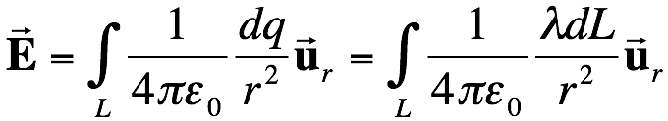
_{AS}
DENSIDAD de CARGA
Las cargas eléctricas producen campos eléctricos y podemos siempre aplicar el principio de superposición.
Cuando el número de cargas es muy elevado no es útil tratarlas como un conjunto de cargas puntuales. Emplearemos el concepto de densidad de carga.
Hablaremos del campo eléctrico debido a distribuciones continuas de carga.
CAMPOS ELÉCTRICOS de distribuciones continuas de carga lineal, superficial, volumétrica
Campo eléctrico creado por una Distribución lineal de carga
DIFERENCIAL de CARGA dq
λ
 dE
λ =dq/dL
dq= λ dL
Integramos Q=λL
dL
❒
u_{r}
❒
r
P
Distribución superficial de carga
σ =dq/dS
Q=σS
Distribución volumétrica de carga
ρ=dq/dV
Q=ρV

Slide 7
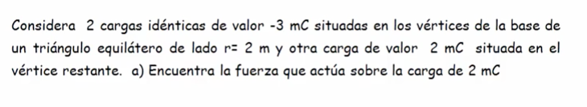
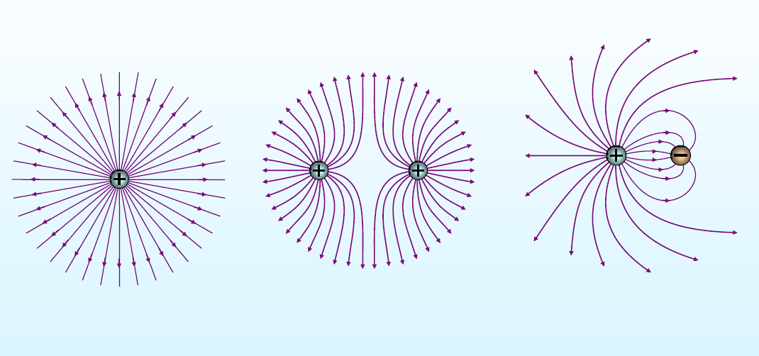
_{AS}
EJERCICIO RESUELTO 2
EJERCICIO RESUELTO 2
V1.4 problema campo eléctrico
LÍNEAS del CAMPO ELÉCTRICO
aquellas líneas que, en cada uno de sus puntos, son tangentes al vector campo eléctrico
carga + 2 cargas + carga + y –
(dipolo eléctrico)
Las líneas salen de cargas positivas y terminan en cargas negativas
Su número es proporcional a la magnitud de la carga
2 líneas de campo no pueden cruzarse
No son objetos materiales (descripción cualitativa del campo eléctrico)
APPLET

Slide 8
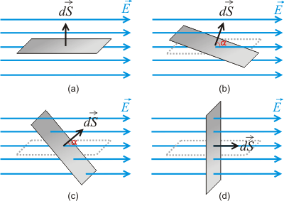
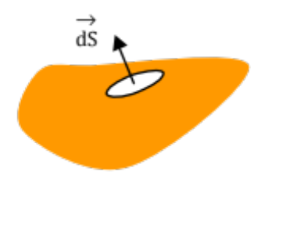

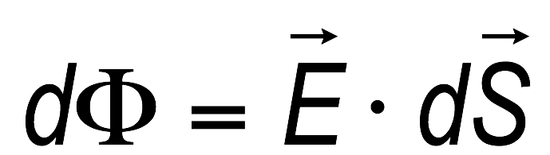
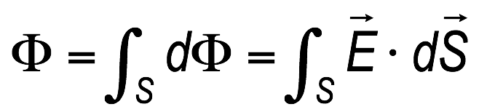
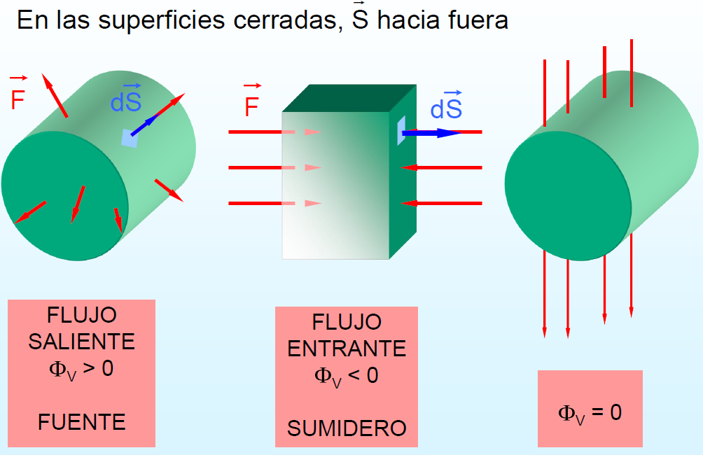
_{AS}
FLUJO DEL CAMPO VECTORIAL ELÉCTRICO
Producto escalar entre la intensidad del campo eléctrico y el diferencial de superficie
Si extendemos el cálculo del flujo elemental a toda la superficie cerrada, tendremos el flujo del campo eléctrico a través de la superficie S
La dimensiones del flujo eléctrico son
[Φ]=[E]·[S] =ML³T⁻³I⁻¹
Se mide en V·m o N·m²/C

